Slide 1
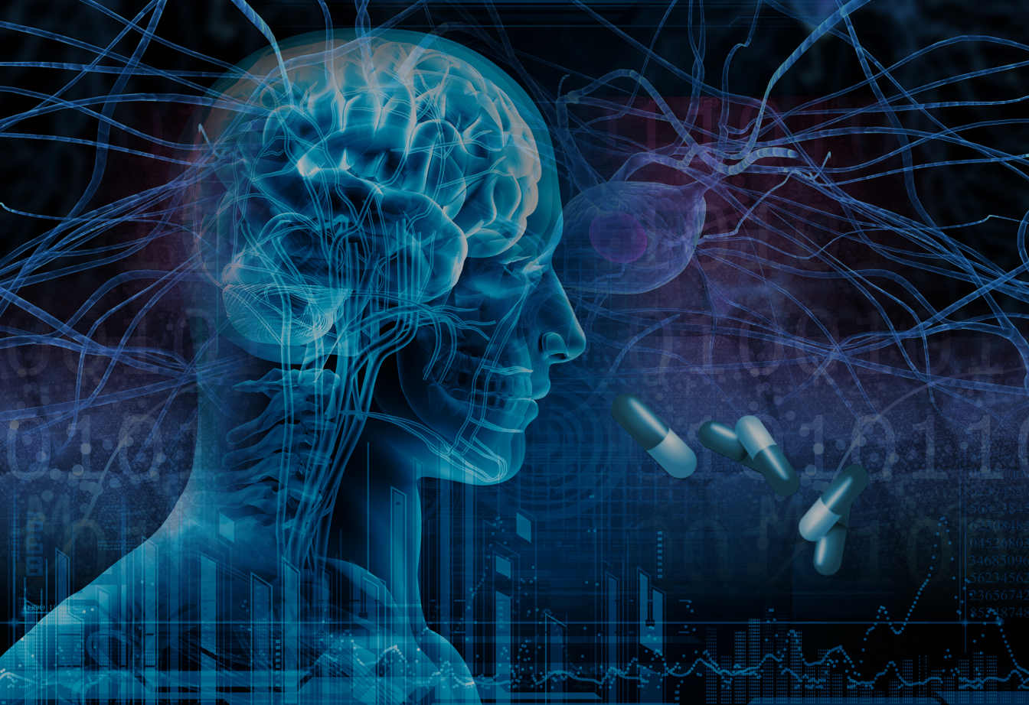
MECCANISMI DELL’ANALGESIA INDOTTA DA EFFETTO PLACEBO
MoReMED – 10/04/2019
Matteo Esposito e Gabriele Sergi

Slide 2
MECCANISMI DELL’ANALGESIA INDOTTA DA EFFETTO PLACEBO
L’effetto placebo è definito come il miglioramento di un sintomo o di una condizione fisiologica di un soggetto dopo la somministrazione di un placebo (Schedlowski et al., 2015), ovverosia di una sostanza o procedura biologicamente inerte.
Il miglioramento delle condizioni psicofisiche di un soggetto dopo la somministrazione di un placebo non può essere attribuito al placebo stesso, infatti quest’ultimo risulta privo di effetti biologici. L’effetto placebo, pertanto, può essere attribuito solo a processi interni al soggetto, innescati ma non determinati dal placebo.

Slide 3
MECCANISMI DELL’ANALGESIA INDOTTA DA EFFETTO PLACEBO
A livello psicologico, l’effetto placebo è stato a lungo considerato un esempio di condizionamento classico.
Il problema principale di questa interpretazione è che l’effetto placebo può verificarsi anche durante la prima esposizione del soggetto al placebo, pertanto in assenza di una fase di condizionamento.
Studi successivi hanno rivalutato il ruolo del condizionamento classico nella genesi dell’effetto placebo. Attualmente si ritiene che l’elemento cardine dell’effetto placebo sia l’aspettativa: l’effetto placebo può verificarsi solo qualora sussista, nella mente del soggetto, un’associazione tra l’esposizione al placebo ed un conseguente miglioramento delle proprie condizioni psicofisiche di salute.
In sintesi, l’effetto placebo è determinato dall’aspettativa che un soggetto ha circa l’efficacia del placebo stesso. L’aspettativa circa l’efficacia di un placebo può essere creata con varie modalità: condizionamento classico, apprendimento sociale, effetto del camice bianco.

Slide 4
MECCANISMI DELL’ANALGESIA INDOTTA DA EFFETTO PLACEBO
A livello cerebrale, l’associazione alla base dell’effetto placebo ha come substrato un network di aree appartenenti alla corteccia prefrontale.
L’importanza della corteccia prefrontale nella genesi dell’effetto placebo è supportata da una serie di evidenze:
L’effetto placebo ha un’ampiezza minore nei soggetti affetti da malattia di Alzheimer rispetto ad altri tipi di pazienti (Benedetti et al., 2006)
L’effetto placebo può essere bloccato inattivando temporaneamente la corteccia prefrontale mediante stimolazione magnetica transcranica (Krummenacher et al., 2010)
In sintesi, è possibile affermare quanto segue: «no prefrontal control, no placebo response» (Benedetti et al., 2011).

Slide 5
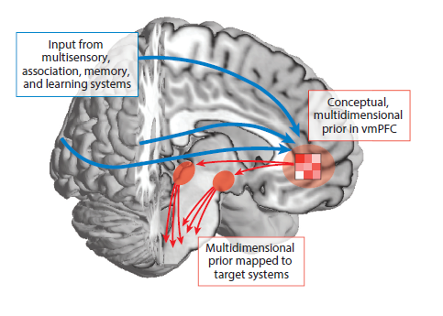
MECCANISMI DELL’ANALGESIA INDOTTA DA EFFETTO PLACEBO
Nello specifico, il network di aree cerebrali che sottende l’aspettativa alla base dell’effetto placebo è centrato su un’area specifica: la corteccia prefrontale ventromediale (vmPFC).
Questo dato è coerente con le principali funzioni che sono ad oggi collegate alla vmPFC:
Formazione di nuovi concetti (Barron et al., 2013)
Regolazione delle emozioni (Etkin et al., 2011, 2015)
Rappresentazione del corrente stato di sé (Schuck et al., 2016)
Rappresentazione dei futuri stati di sé (Andrews-Hanna et al., 2010; Schacter et al., 2007)
Geuter et al., 2017

Slide 6
MECCANISMI DELL’ANALGESIA INDOTTA DA EFFETTO PLACEBO
Il tipo di effetto placebo maggiormente studiato è l’analgesia indotta da effetto placebo.
L’analgesia indotta da effetto placebo non rappresenta una mera suggestione psicologica, bensì un concreto e dimostrabile processo neurobiologico. Tale affermazione è supportata da una vasta gamma di dati:
La riduzione dei livelli di dolore durante processi di analgesia indotta da effetto placebo è accompagnata da una variazione nell’attività di svariate aree cerebrali associate con la processazione del dolore (Wager et al., 2004; Bingel et al., 2006; Eippert et al., 2009; Lui et al., 2010; Elsenbruch et al., 2012; Geuter et al., 2013)
La riduzione dei livelli di dolore durante processi di analgesia indotta da effetto placebo è accompagnata da una variazione nell’attività della colonna dorsale midollare ipsilaterale al lato leso (Eippert et al., 2009)

Slide 7
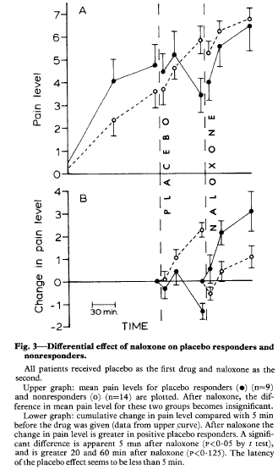
MECCANISMI DELL’ANALGESIA INDOTTA DA EFFETTO PLACEBO
Nell’ambito dell’analgesia indotta da effetto placebo, un ruolo fondamentale è attribuito al sistema oppioide. Uno studio pioneristico in tale campo ha dimostrato che l’analgesia indotta da effetto placebo può essere attenuata mediante l’uso del naloxone (Levine et al., 1978). In questo studio, pazienti sottoposti ad un’estrazione dentale sono stati distribuiti casualmente in due gruppi: in un gruppo il dolore post-operatorio è stato trattato con naloxone, nell’altro gruppo con placebo. Tra i pazienti trattati con placebo, alcuni si sono dimostrati «responders», altri «nonresponders». A tutti i pazienti trattati con placebo è stato poi somministrato naloxone: il naloxone non ha aumentato i livelli di dolore nei nonresponders, tuttavia ha aumentato i livelli di dolore nei responders.
Levine et. al, 1978

Slide 8
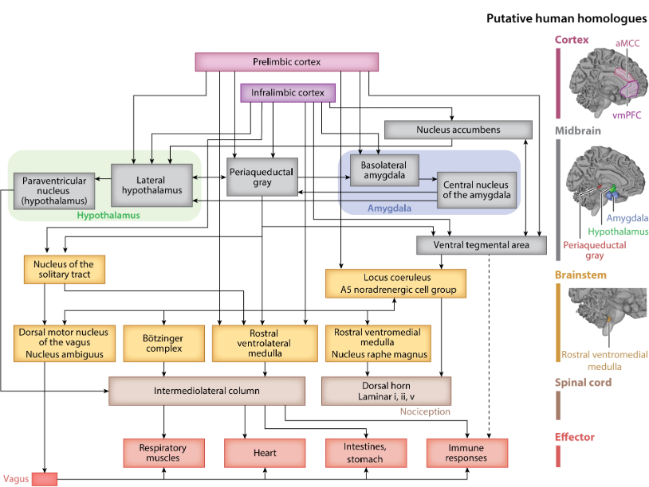
MECCANISMI DELL’ANALGESIA INDOTTA DA EFFETTO PLACEBO
Nello specifico, il sistema oppioide si inserisce nell’ambito del sistema discendente di modulazione del dolore. In altre parole, l’analgesia indotta da effetto placebo prevede il coinvolgimento di vie discendenti che inibiscono la trasmissione degli stimoli dolorifici.
Geuter et al., 2017

Slide 9
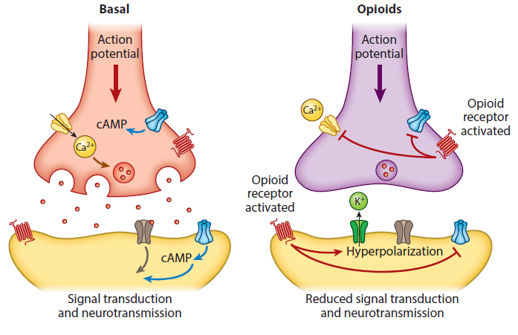
MECCANISMI DELL’ANALGESIA INDOTTA DA EFFETTO PLACEBO
Svariate zone sottocorticali e corticali, tra cui la vmPFC, possono attivare la sostanza grigia periacqueduttale (PAG). La PAG contiene neuroni che utilizzano come neurotrasmettitori degli oppioidi endogeni (encefalina e dinorfina); tali neuroni proiettano a diverse formazioni nervose, tra le quali spicca il nucleo del rafe magno, localizzato nel bulbo rostroventromediale (RVM).
Gli oppioidi endogeni, legandosi ai propri recettori (µ, δ, κ), determinano esclusivamente un’azione inibitoria, la quale si esplica sia a livello pre-sinaptico (mediante inibizione di canali del Ca⁺⁺ voltaggio-dipendenti) sia a livello post-sinaptico (mediante attivazione di canali del K⁺ voltaggio-dipendenti). In sintesi, gli oppioidi endogeni inibiscono la trasmissione nervosa impedendo il rilascio di neurotrasmettitore a livello pre-sinaptico ed iperpolarizzando il neurone post-sinaptico.
Corder et al., 2018

Slide 10
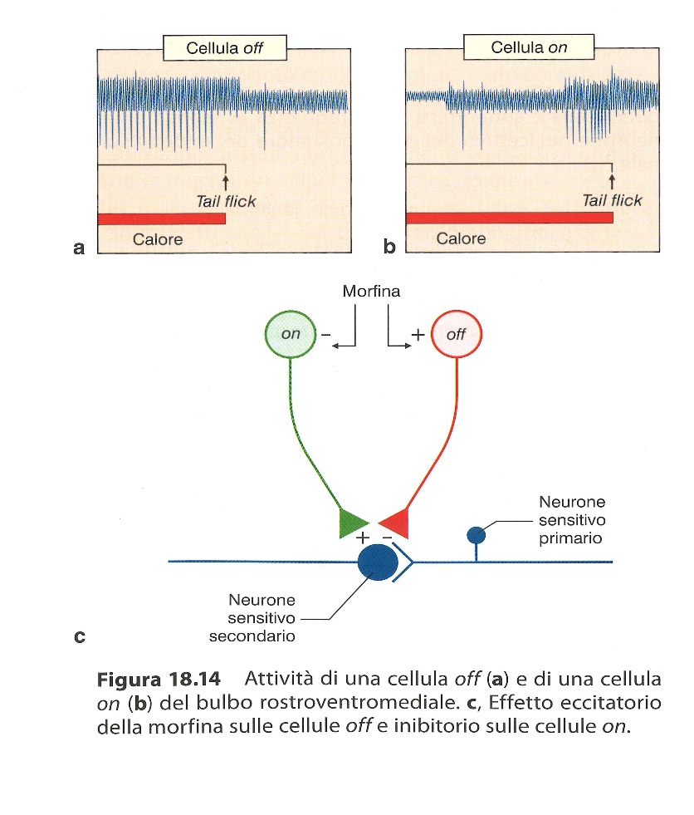
MECCANISMI DELL’ANALGESIA INDOTTA DA EFFETTO PLACEBO
Dal nucleo del rafe magno origina una via discendente (fascio rafe-spinale) diretta alle corna posteriori del midollo spinale. L’analgesia è mediata, attraverso tale via, da due componenti nervose del nucleo del rafe magno:
Neuroni serotoninergici, i quali attivano gli interneuroni encefalinergici inibitori della lamina II (sostanza gelatinosa di Rolando), che a loro volta agiscono sulle sinapsi tra primo e secondo neurone delle vie di trasmissione del dolore
Cellule ON e cellule OFF, le quali agiscono direttamente sulle sinapsi tra primo e secondo neurone delle vie di trasmissione del dolore
Conti et al., 2010

Slide 11
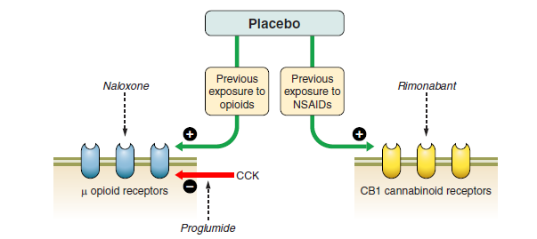
MECCANISMI DELL’ANALGESIA INDOTTA DA EFFETTO PLACEBO
Per quanto il sistema oppioide abbia un ruolo fondamentale nei meccanismi dell’analgesia indotta da effetto placebo, tale sistema non è tuttavia l’unico coinvolto.
Un ruolo importante sembra essere svolto dal sistema endocannabinoide: è stato dimostrato che l’analgesia indotta da un placebo dopo condizionamento con FANS viene attenuata dal rimonabant ma non dal naloxone (Benedetti et al., 2011).
Benedetti et al., 2013

Slide 12
MECCANISMI DELL’ANALGESIA INDOTTA DA EFFETTO PLACEBO
Il ruolo del sistema dopaminergico nell’analgesia indotta da effetto placebo è controverso.
Diversi studi hanno dimostrato un’attivazione del sistema dopaminergico mesolimbico durante l’esperienza di un’analgesia indotta da effetto placebo (Scott et al., 2007; Scott et al., 2008); la somministrazione di aloperidolo, tuttavia, non riduce l’entità di tale analgesia (Wrobel et al., 2014).
È possibile ipotizzare che l’attivazione del sistema dopaminergico non contribuisca in maniera causale alla genesi dell’analgesia, bensì che rappresenti il substrato del «reward» associato a tale analgesia.

Slide 13
MECCANISMI DELL’ANALGESIA INDOTTA DA EFFETTO PLACEBO
L’effetto placebo, per definizione, si applica ad una sostanza o procedura biologicamente inerte (placebo). I meccanismi dell’analgesia indotta da effetto placebo, tuttavia, possono essere riscontrati anche nell’ambito di trattamenti con sostanze o procedure biologicamente attive.
Confrontando una condizione sperimentale in cui i soggetti erano a conoscenza di quando veniva somministrato loro un farmaco (paradigma open) rispetto a quando non ne erano a conoscenza (paradigma hidden), è stata dimostrata una differenza nella dose di specifici analgesici (morfina, ketorolac, tramadolo, metamizolo, buprenorfina) necessaria per ridurre del 50% il dolore evocato da diverse condizioni (Amanzio et al., 2001; Benedetti et al., 2001; Benedetti et al., 2003; Colloca et al., 2004)
In sintesi, è possibile affermare che l’aspettativa circa l’efficacia di un trattamento influenza l’esito di tale trattamento.

Slide 14
MECCANISMI DELL’ANALGESIA INDOTTA DA EFFETTO PLACEBO
Ulteriori studi sono necessari per chiarire il ruolo del sistema dopaminergico ed endocannabinoide nonché per spiegare come avvenga, a livello molecolare, il collegamento tra aspettativa ed innesco dell’effetto placebo. Svariate tecniche, tra cui le emergenti optogenetica e chemogenetica, potranno essere utili in futuro a tali scopi.
Considerato il rilevante ruolo che i meccanismi dell’analgesia indotta da effetto placebo assumono nella pratica clinica, è necessario ed importante proseguire la ricerca su tale argomento.

Slide 15
MECCANISMI DELL’ANALGESIA INDOTTA DA EFFETTO PLACEBO
Bibliografia
Systematic Reviews
Geuter, S., Koban, L. and Wager, T. (2017). The Cognitive Neuroscience of Placebo Effects: Concepts, Predictions, and Physiology. Annual Review of Neuroscience, 40(1), pp.167-188.
Colloca, L. (2019). The Placebo Effect in Pain Therapies. Annual Review of Pharmacology and Toxicology, 59(1), pp.191-211.
Corder, G., Castro, D., Bruchas, M. and Scherrer, G. (2018). Endogenous and Exogenous Opioids in Pain. Annual Review of Neuroscience, 41(1), pp.453-473.
Benedetti, F., Carlino, E. and Pollo, A. (2010). How Placebos Change the Patient's Brain. Neuropsychopharmacology, 36(1), pp.339-354.
Mason, P. (2012). Medullary circuits for nociceptive modulation. Current Opinion in Neurobiology, 22(4), pp.640-645.
Schedlowski, M., Enck, P., Rief, W. and Bingel, U. (2015). Neuro-Bio-Behavioral Mechanisms of Placebo and Nocebo Responses: Implications for Clinical Trials and Clinical Practice. Pharmacological Reviews, 67(3), pp.697-730.
Medoff, Z. and Colloca, L. (2015). Placebo analgesia: understanding the mechanisms. Pain Management, 5(2), pp.89-96.
Benedetti, F. (2013). Placebo and the New Physiology of the Doctor-Patient Relationship. Physiological Reviews, 93(3), pp.1207-1246.
Books
Conti, F. and Battaglia-Mayer, A. (2010). Fisiologia medica. Milano: Edi-Ermes.

Slide 16
MECCANISMI DELL’ANALGESIA INDOTTA DA EFFETTO PLACEBO
Bibliografia
Original Articles
Levine, J., Gordon, N. and Fields, H. (1978). The Mechanism Of Placebo Analgesia. The Lancet, 312(8091), pp.654-657.
Eippert, F., Bingel, U., Schoell, E., Yacubian, J., Klinger, R., Lorenz, J. and Büchel, C. (2009). Activation of the Opioidergic Descending Pain Control System Underlies Placebo Analgesia. Neuron, 63(4), pp.533-543.
Price, D., Milling, L., Kirsch, I., Duff, A., Montgomery, G. and Nicholls, S. (1999). An analysis of factors that contribute to the magnitude of placebo analgesia in an experimental paradigm. Pain, 83(2), pp.147-156.
Skyt, I., Moslemi, K., Baastrup, C., Grosen, K., Benedetti, F., Petersen, G., Price, D., Hall, K., Kaptchuk, T., Svensson, P., Jensen, T. and Vase, L. (2018). Dopaminergic tone does not influence pain levels during placebo interventions in patients with chronic neuropathic pain. PAIN, 159(2), pp.261-272.
Tracey, I., Ploghaus, A., Gati, J., Clare, S., Smith, S., Menon, R. and Matthews, P. (2002). Imaging Attentional Modulation of Pain in the Periaqueductal Gray in Humans. The Journal of Neuroscience, 22(7), pp.2748-2752.
Vase, L., Robinson, M., Verne, N. and Price, D. (2005). Increased placebo analgesia over time in irritable bowel syndrome (IBS) patients is associated with desire and expectation but not endogenous opioid mechanisms. Pain, 115(3), pp.338-347.
Amanzio, M. and Benedetti, F. (1999). Neuropharmacological Dissection of Placebo Analgesia: Expectation-Activated Opioid Systems versus Conditioning-Activated Specific Subsystems. The Journal of Neuroscience, 19(1), pp.484-494.
Benedetti, F., Amanzio, M., Rosato, R. and Blanchard, C. (2011). Nonopioid placebo analgesia is mediated by CB1 cannabinoid receptors. Nature Medicine, 17(10), pp.1228-1230.
Au Yeung, S., Colagiuri, B., Lovibond, P. and Colloca, L. (2014). Partial reinforcement, extinction, and placebo analgesia. Pain, 155(6), pp.1110-1117.
Zubieta, J. (2005). Placebo Effects Mediated by Endogenous Opioid Activity on µ-Opioid Receptors. Journal of Neuroscience, 25(34), pp.7754-7762.
Kessner, S., Wiech, K., Forkmann, K., Ploner, M. and Bingel, U. (2013). The Effect of Treatment History on Therapeutic Outcome: An Experimental Approach. JAMA Internal Medicine, 173(15), p.1468.
Roy, M., Shohamy, D. and Wager, T. (2012). Ventromedial prefrontal-subcortical systems and the generation of affective meaning. Trends in Cognitive Sciences, 16(3), pp.147-156.

